Slide 1
Препознавање на текст со OCR
Бранко Георгиев 213077
Самоил Јаќимовски 211036

Slide 2
AGENDA
Вовед
Користени библиотеки
Чекори
Целосен код
Предизвици и можни грешки
Референци

Slide 3
Вовед
OCR е технологија што користи алгоритми од машинско учење за автоматско препознавање на текст од слика или скенирани документи. Таа има широка примена во преобразбата на физички документи во електронски формат, издвојување на текст од слики за пребарување и поддршка за автоматизирани бизнис процеси. OCR технологијата работи преку неколку чекори:
Претпроцесирање на податоци
Локализација на текст
Препознавање на текст
Пост-обработка на податоци
OCR технологијата е корисна за работа со различни типови на слики и документи, и користи напредни алгоритми за да ги препознае текстовите, независно од варијациите во фонтовите или квалитетот на сликата.

Slide 4
Користени библиотеки
OpenCV
Numpy
Imutils
EasyOCR
Matplotlib

Slide 5
Чекори (1-3)
Инсталација на библиотеки
Инсталација на претходно наведените библиотеки
Kоманда :
pip install *name*
Импортирање на библиотеки
Имплементирање на претходно инсталираните библиотеки во кодот
Припрема на податоци
Избор, инстанцирање и вчитување на слики за процесирање

Slide 6
Чекори (4-6)
Припрема на reader класата од easyOCR
Истрениран модел за лоцирање и препознавање на текстот во дадена слика
Читање на информации за текстот од сликата
Добивање податоци за:
Исцртување на добиената фигура
Приказ на исцртан текст со рамки во процесираната сликата со помош на matplotlib.pyplot
Самиот текст
Координати на лоцираниот текст
Confidence score

Slide 7
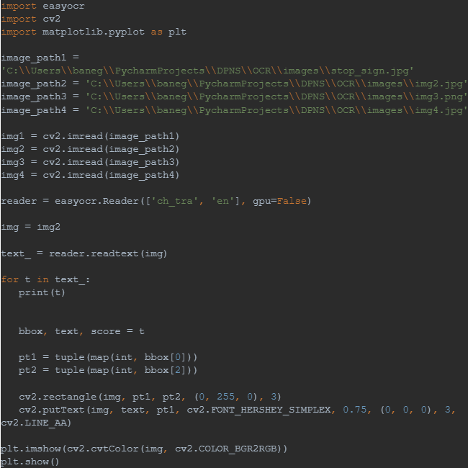
Целосен код на програмта

Slide 8
Предизвици
Комплексност на ML
Голем волумен
Хартиени документи
Компјутерска визија
Обработка на природен јазик
Предизвик при варијација и голем волумен на податоците​​​
Предизвици при текст во документи кој се разликуваат во позиционирање, дизајн и слично.

Slide 9
МОжни грешки
Распознавање на знаци
Грешки во разместување
Проблеми со фонт и стилови
Бучава и искривувања
Резолуција и квалитет
Распознавање на ракопис
Распознавање на јазик и контекст

Slide 10

Благодариме на вниманието
Mентор:
Проф. Д-р Ивица Димитровски

